Slide 1
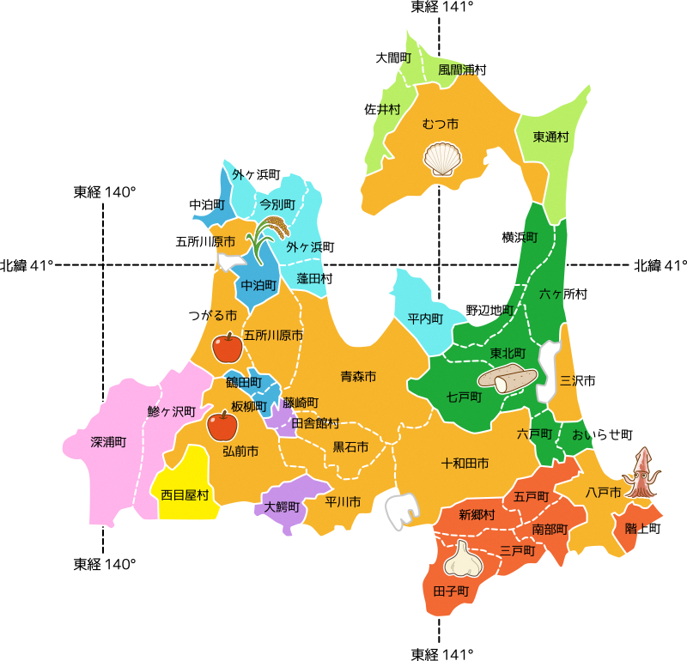
地理
資料３ 青森虎の巻
資料３ 青森県に関するデータ
４０市町村
・１０の市
・２２の町
・８の村
引用：青森県庁HP「キッズページ」より

Slide 2
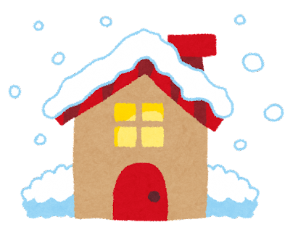
年間雪日数（２０１９）
第１位 北海道 １３１日
第２位 青森県 １１７日
第３位 岩手県 １０６日
…
第45位 静岡県 2日
宮崎県 2日
第47位 沖縄県 ０日
引用：総務省統計局「統計でみる都道府県のすがた２０２１ 観測年：２０１９年」より

Slide 3
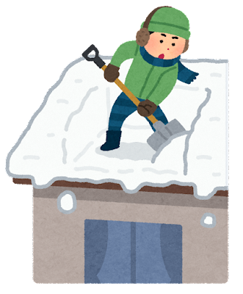
年間降雪量（２０２０）
全国平均 ７３ｃｍ
第１位 青森県 ５６７ｃｍ
第２位 北海道 ４７９ｃｍ
第３位 山形県 ２８５ｃｍ
…
第47位
沖縄県、宮崎県、静岡県
０ｃｍ
引用：「都道府県別統計とランキングで見る県民性」より

Slide 4

年間生鮮魚介購入数量（２０２２）
全国平均 １９，５１６ｇ
第１位 青森県 ２８，４７８ｇ
第２位 富山県 ２６，３６９ｇ
漁獲量は、いか類・ほたて貝・こい・うぐい・おいかわ・しらうおが全国１位！（2021）
引用：青森県企画政策部統計分析課「ピカイチデータ（数字で読む青森県２０２３）」より

Slide 5

年間ほたて貝購入数量（２０２２）
全国平均 ３９８ｇ
第１位 青森県 ３，８６２ｇ
第２位 北海道 ９１５ｇ
生産量も１位！
引用：青森県企画政策部統計分析課「ピカイチデータ（数字で読む青森県２０２３）」より

Slide 6

年間イカ購入数量（２０２２）
全国平均 １，０７５ｇ
第１位 青森県 １，９８５ｇ
第２位 鳥取県 １，８７９ｇ
いか類漁獲量も
１位！（2021）
引用：青森県企画政策部統計分析課「ピカイチデータ（数字で読む青森県２０２３）」より

Slide 7


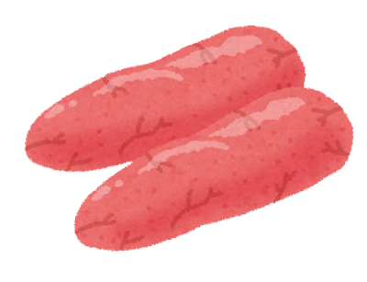

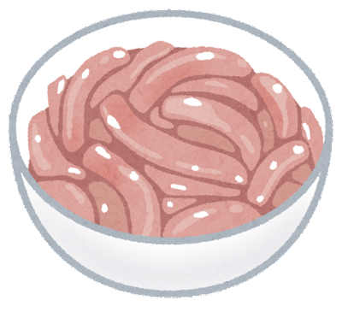
その他の魚介関連 年間購入数順位（２０２２）
いわし購入数量
しじみ購入数量
塩干魚介購入数量
たらこ購入数量
かれい購入数量
魚介の漬物購入金額
第２位
第３位
引用：青森県企画政策部統計分析課「ピカイチデータ（数字で読む青森県２０２３）」より

Slide 8

年間もやし購入金額（２０２２）
全国平均 ９８１円
第１位 青森県 １，５４6円
第２位 鳥取県 １，４３２円
引用：青森県企画政策部統計分析課「ピカイチデータ（数字で読む青森県２０２３）」より

Slide 9

年間ごぼう購入数量（２０２２）
全国平均 １，３９１ｇ
第１位 岩手県 ２，０９３ｇ
･･･
第３位 青森県 ２，０１１ｇ
収穫量は１位！
引用：青森県企画政策部統計分析課「ピカイチデータ（数字で読む青森県２０２３）」より

Slide 10

年間りんご購入数量（２０２２）
全国平均 ８，９２４ｇ
第１位 青森県 ２３，４６８ｇ
第２位 岩手県 １８，３４７ｇ
収穫量も１位！
引用：青森県企画政策部統計分析課「ピカイチデータ（数字で読む青森県２０２３）」より

Slide 11

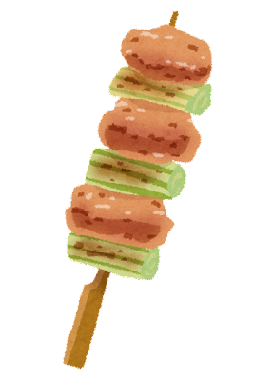
年間やきとり購入金額（２０２２）
全国平均 ２，５００円
第１位 青森県 ５，１１８円
第２位 福井県 ３，８４８円
引用：青森県企画政策部統計分析課「ピカイチデータ（数字で読む青森県２０２３）」より

Slide 12

年間果実・野菜ジュース購入金額（２０２２）
全国平均 ７，０５８円
第１位 青森県 １０，２９１円
第２位 秋田県 ９，３９３円
引用：青森県企画政策部統計分析課「ピカイチデータ（数字で読む青森県２０２３）」より

Slide 13


年間炭酸飲料購入金額（２０２２）
全国平均 ７，３２４円
第１位 山形県 １０，６４９円
…
第5位 青森県 ９，４１２円
引用：青森県企画政策部統計分析課「ピカイチデータ（数字で読む青森県２０２３）」より

Slide 14
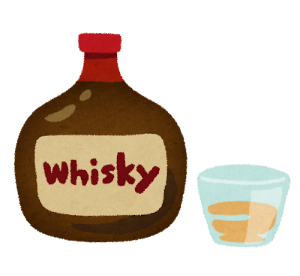
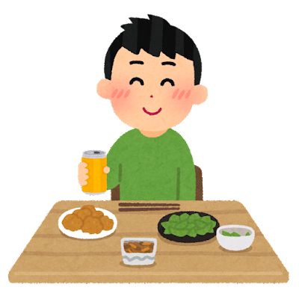
年間ウイスキー購入金額（２０２２）
全国平均 ２，３７５円
第１位 北海道 ７，７３６円
第３位 青森県 ４，５１６円
ビール購入金額も第３位！
引用：青森県企画政策部統計分析課「ピカイチデータ（数字で読む青森県２０２３）」より

Slide 15
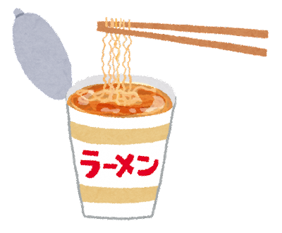
年間カップ麺購入数量（２０２２）
全国平均 ４，４３８ｇ（７５ｇカップめん約５９個分）
第１位 青森県 ５，６７９ｇ
（７５ｇカップめん約７６個分）
第２位 福島県 ５，６７０ｇ
引用：青森県企画政策部統計分析課「ピカイチデータ（数字で読む青森県２０２３）」より

Slide 16

年間ソーセージ購入数量（２０２２）
全国平均 ５，４３９ｇ
第１位 青森県 ６，４６３ｇ
第２位 山形県 ６，４２３ｇ
引用：青森県企画政策部統計分析課「ピカイチデータ（数字で読む青森県２０２３）」より

Slide 17




１日の生活時間（２０２１）
全国平均 ６：３８
第１位 青森県 ６：１７
第２位 秋田・岩手県 ６：２１
起床時刻
全国平均 ２３：０４
第１位 青森県 ２２：２９
第２位 秋田県 ２２：３１
就寝時刻
引用：総務省統計局「社会生活基本調査からわかる47都道府県ランキング（令和３年社会生活基本調査結果）」より

Slide 18

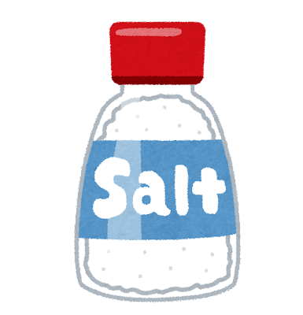

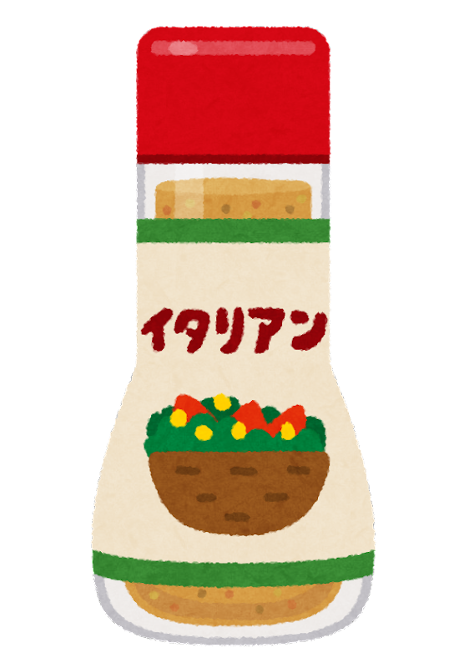
青森県民の食生活
○２０歳以上 1日当たりの食塩摂取量（2016）
青森県 男性 １１．３ｇ 女性9.7ｇ
→1日当たり 男性7.5ｇ未満 女性6.5ｇ未満
○２０歳以上 １日当たりの野菜摂取量（2016）
青森県 男性 318.7ｇ 女性299.7ｇ
→1日当たり350ｇ以上
目標
目標
引用：厚生労働省「国民健康・栄養調査」より

Slide 19
がん死亡率（２０２２）
男性
女性
第１位 青森県 １０１．３
第２位 高知県 ９５．９
第３位 北海道 ９４．７
…
第４５位 滋賀県 ７１．８
第４６位 群馬県 ７０．３
第47位 長野県 ６５．２
※７５歳未満年齢調整死亡率
※率は人口10万対
青森県 ６９．４
北海道 ６４．９
福島県 ６３．１
…
長野県 ４８．９
滋賀県 ４８．０
徳島県 ４７．１
引用：公益財団法人 がん研究振興財団「がんの統計 2024」より

Slide 20
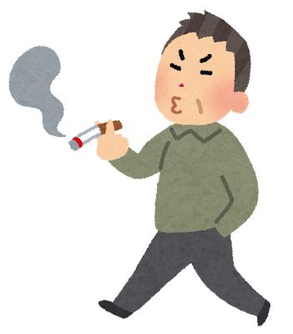
喫煙率（２０１９）
男性
女性
男女計
佐賀県３５．８％
岩手県３４．８％
青森県３４．４％
…
東京都２５．３％
奈良県２４．５％
京都府２４．３％
北海道１４．８％
青森県１１．２％
福島県１０．５％
…
滋賀県 ６．０％
香川県 ６．０％
島根県 ４．２％
第１位
第２位
第３位
…
第45位
第46位
第47位
北海道２２．６％
青森県２２．１％
福島県２１．９％
引用：公益財団法人 がん研究振興財団「がんの統計 2024」より

Slide 21

１日の睡眠時間（２０２１）
全国平均 ７時間５４分
青森県 ８時間０８分
秋田県 ８時間０６分
鹿児島県 ８時間０５分
…
静岡県 ７時間４９分
東京都 ７時間48分
神奈川県 ７時間４８分
第１位
第２位
第３位
…
第４５位
第４６位
第47位
引用：総務省統計局「社会生活基本調査からわかる47都道府県ランキング（令和３年社会生活基本調査結果）」より

Slide 22
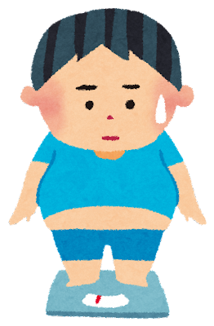
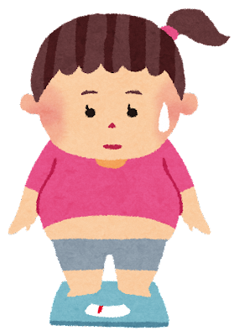
小学校５年生肥満傾向児童出現率
男 子
青森県 １９．６％
福島県 １８．０％
北海道 １７．８％
…
京都府 １１．２％
兵庫県 １１．２％
東京都 １１．２％
滋賀県 ９．９％
女 子
青森県 １３．５％
秋田県 １３．２％
岩手県 １２．９％
…
京都府 ８．１％
鳥取県 ８．１％
兵庫県 ８．１％
富山県 ８．０％
滋賀県 ７．５％
第１位
第２位
第３位
…
第4４位
第47位
第１位
第２位
第３位
…
第4３位
第４６位
第47位
引用：スポーツ庁「令和６年度全国体力・運動能力、運動習慣等調査 報告書」より

Slide 23
中学校２年生肥満傾向児童出現率
男 子
青森県 １５．９％
徳島県 １３．１％
岩手県 １２．７％
宮城県 １２．７％
…
滋賀県 ８．０％
京都府 ７．８％
島根県 ７．６％
女 子
青森県 １０．８％
福島県 １０．５％
栃木県 ９．９％
…
長野県 ５．５％
京都府 ５．５％
奈良県 ５．５％
兵庫県 ４．８％
滋賀県 ４．６％
第１位
第２位
第３位
…
第4５位
第４６位
第47位
第１位
第２位
第３位
…
第4３位
第４６位
第47位
引用：スポーツ庁「令和６年度全国体力・運動能力、運動習慣等調査 報告書」より

Slide 24

１年間に「ウォーキング・軽い体操」をした人の割合（２０２１）
全国平均 ４４．３％
第１位 東京都 ５２．３％
第２位 神奈川県 ４９．３％
…
第４６位 秋田県 ３５．７％
第４７位 青森県 ３２．０％
引用：総務省統計局「社会生活基本調査からわかる47都道府県ランキング（令和３年社会生活基本調査結果）」より

Slide 25
２０～６４歳平均歩数（２０１６）
男性
女性
第１位 大阪府 ８,７６２歩 神奈川県 ７,７９５歩
第２位 静岡県 ８,６７６歩 京都府 ７,５２４歩
第３位 奈良県 ８,６３１歩 広島県 ７,３５７歩
…
青森県 ７,４７２歩 青森県 ６,０１０歩
第２２位
１位－1,290歩
第４２位
１位－1,７８５歩
引用：厚生労働省「国民健康・栄養調査」より

